Slide 1
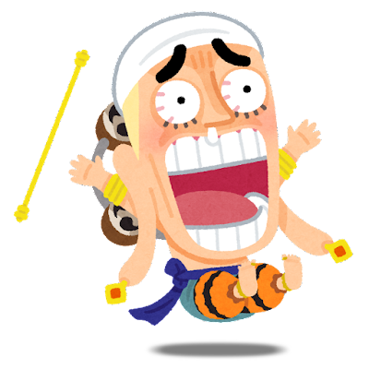
How to write English!
英語の書き方
QUIZ TIME!: この文章を見てください。
ilikedogs
読めますか？この文章はいろいろな間違いがありますよ！
直しましょう！
英語を書くルール
最初の文字を大文字で書きましょう。
単語と単語の間は一文字空けましょう。
文章を書き終わったら、ピリオドをつけましょう。
1
I like dogs.
3
2
2
英語をきれいに書いている人が好きです！

